Slide 1
Übertrittsabend der Bischof-Riccabona Grund- & Mittelschule Wallersdorf
Infoabend zur Schullaufbahn:
Die Übertrittsphase
Herzlich Willkommen

Slide 2
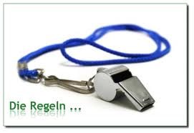
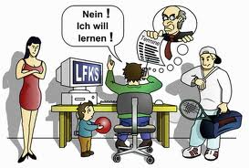
Was erwartet Sie heute Abend?
Allgemeine Überlegungen
zur Wahl des geeigneten Bildungsweges
Formale Aspekte
des Übertrittsverfahrens
Anforderungsprofile der weiterführenden Schulen

Slide 3
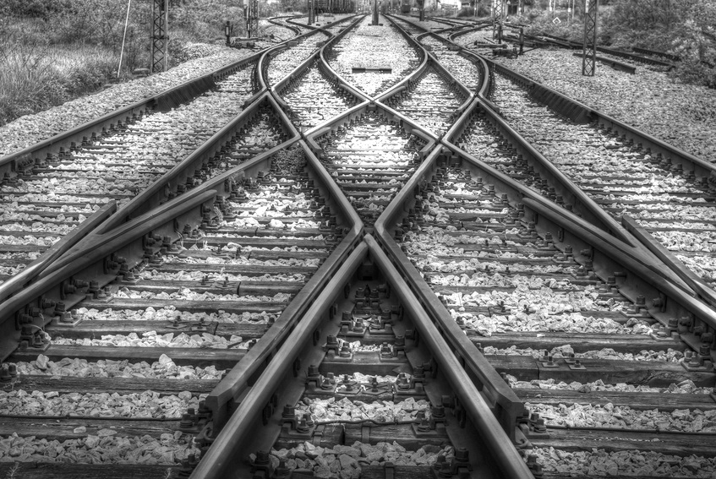
Welche Schule soll mein Kind besuchen?

Slide 4
Entscheidungshilfen
Nutzen Sie Informationsveranstaltungen!
Ausgangspunkt aller Überlegungen: Gespräche mit der Klassenlehrkraft
Beobachten Sie ihr Kind

Slide 5
Entscheidungshilfen
Sprachkompetenz
(Lesen, Wortschatz,
Ausdrucksfähigkeit)
Mathematische Kompetenz
(Grundrechenarten,
Sachrechnen,
Geometrie)
Arbeits- und
Lernverhalten
Selbstständigkeit
Arbeitstempo
Fleiß, Ausdauer
Konzentration
Interessen
Motivation
Schüler-
persönlichkeit
Ängstlich – zuversichtlich
Selbstbewusstsein
Belastbarkeit
ADHS, LRS
Gesundheit
Grundlegende
intellektuelle
Kompetenzen
Gedächtnis
Auffassungsgabe
Logisches Denken
Kreativität

Slide 6
Fahrplan für den Übertritt - 4. Klasse
19. Januar 2024: Zwischenbericht (anstelle ZZ) zum Leistungsstand (alle Fächer)
2. Mai 2024: Jeder Schüler erhält ein Übertrittszeugnis (mit Eignungsfeststellung)
Im Mai 2024: Anmeldung (Einschreibung)
Im Anschluss: Probeunterricht (wenn nötig)

Slide 7
Übertrittszeugnis
Durchschnitt aus Deutsch, Mathematik, Heimat- und Sachunterricht (HsU)
mit Eignungsfeststellung:
bis 2,33: geeignet für Gymnasium, Realschule, Mittelschule
mit 2,66: geeignet für Realschule, Mittelschule
ab 3,00: geeignet für Mittelschule

Slide 8
Entscheidungshilfen
Nutzen Sie Informationsveranstaltungen!
Ausgangspunkt aller Überlegungen: Gespräche mit der Klassenlehrkraft
Beobachten Sie ihr Kind
Übertritt später?

Slide 9
Gelenkklasse
Jahrgangsstufe 5 als Gelenkklasse mit verstärkter individueller Förderung
Leistungsstarke Schüler können unterstützt werden für einen möglichen Übertritt an eine andere Schulart

Slide 10
Gelenkklasse
Übertritt von der Mittelschule an die Realschule:
In die 5. Jahrgangsstufe mit 2,5 in D und M (Jahreszeugnis)
In die 6. Jahrgangsstufe mit 2,0 in D, M und E (Jahreszeugnis)
Übertritt von der Mittelschule ans Gymnasium:
In die 5. Jahrgangsstufe mit 2,0 in D und M (Jahreszeugnis)
In die 6. Jahrgangsstufe mit einer Aufnahmeprüfung und Probezeit

Slide 11
MS Wallersdorf
Mittelschule

Slide 12
Theorie und Praxis
Mittelschule
hoher Praxisbezug
großer Übungsanteil
intensive Berufs-orientierung
Schüler-
übungs-
firmen
Berufsein-stiegsbe-gleitung
Betriebser-kundungen
Realschule/Gymnasium
höherer/hoher Theorieanteil
Bewerbungs-training
Betriebs-praktika

Slide 13
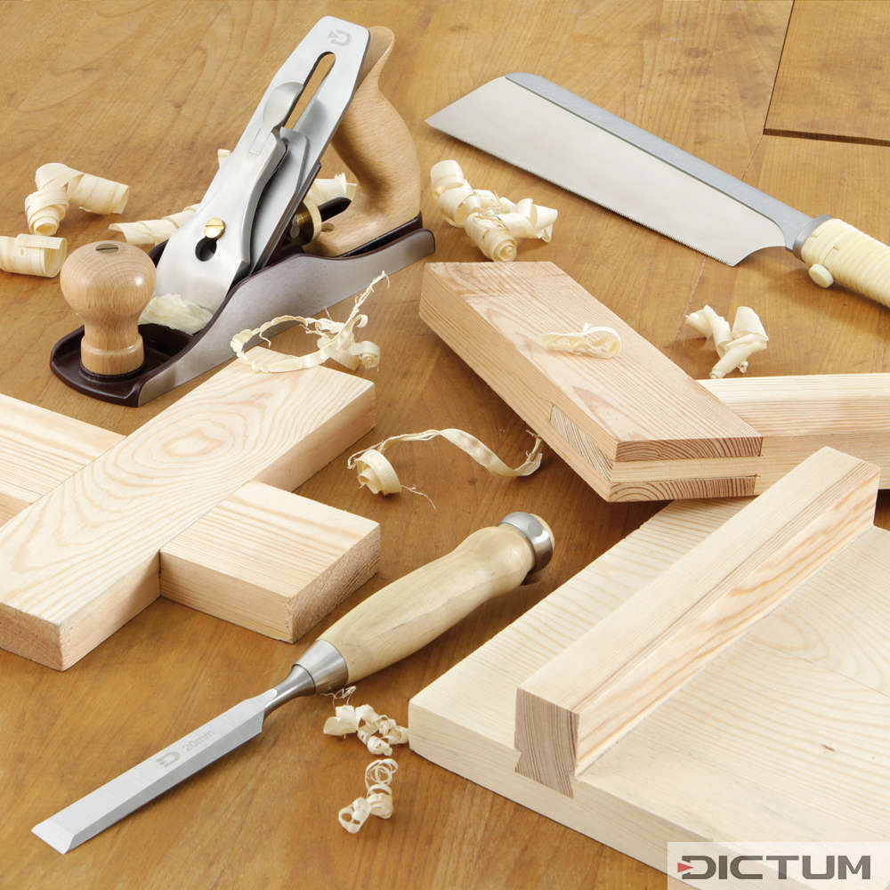
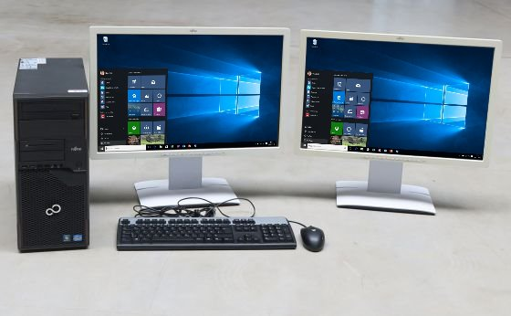
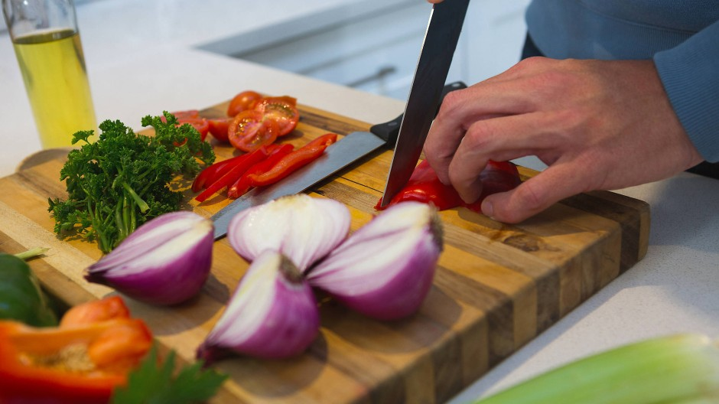
„Stark für den Beruf“ – Lernfeld „Wirtschaft und Beruf“ (WiB)
Fach „WiB“: ab 5. Jahrgangsstufe
damit verbunden: 5./6. Jahrgangsstufe: WG, Informatik
ab 7. Jahrgangsstufe praktische Fächer:
=> Berufsorientierender Zweig Technik
=> Berufsorientierender Zweig Wirtschaft
=> Berufsorientierender Zweig Soziales
mehrwöchige Praktika in 8. Jahrgangsstufe

Slide 14
Einzigartig...
Klassleiter-Prinzip
6b - Dienstag
Deutsch
Gtk/Übungsstunde
Mathe (+ Tandem)
Mathe (+ Tandem)
Englisch
Gtk/Übungsstunde
und immer nur der hier...

Slide 15
Abschlüsse an der Mittelschule
1. Erfolgreicher Mittelschulabschluss: am Ende der 9. Jahrgangs-stufe (Regelklasse) mindestens 4,00 in allen Vorrückungsfächern
2. Qualifizierender Mittelschulabschluss: am Ende der 9. Jahrgangsstufe (Regelklasse) besondere Leistungsfeststellung
3. Mittlerer Schulabschluss: M10 + Abschlussprüfung

Slide 16
Von der Regelklasse in den M-Zug
M10: bestandener „Quali“ + 2,33 in D, E, M oder Aufnahmeprüfung
Regelklasse 9
M9: 2,33 in D, E, M im Zwischenzeugnis oder im Jahreszeugnis oder Aufnahmeprüfung nach Jahreszeugnis
Regelklasse 8
M8: 2,33 in D, E, M im Zwischenzeugnis oder im Jahreszeugnis oder Aufnahmeprüfung nach Jahreszeugnis
Regelklasse 7
M7: 2,66 in D, E, M im Zwischenzeugnis oder im Jahreszeugnis oder Aufnahmeprüfung nach Jahreszeugnis
Regelklasse 6
„Der mittlere Schulabschluss an der Mittelschule weist einen höheren Praxis- und Berufsbezug aus, während an der Realschule ein breiterer theoretischer Anteil vermittelt wird...“ - gleichwertig, aber nicht gleichartig!

Slide 17
Erhöhtes Anforderungsniveau
in den M-Klassen
„Das Anforderungsniveau orientiert sich am mittleren Schulabschluss
und ist deutlich höher als in den Regelklassen.“
Vorrückungsbestimmungen
wie an RS und Gymnasien
Vertiefung und Aus-
weitung der Lerninhalte
Erhöhtes
Anforderungsniveau
in den M-Klassen
Höheres
Arbeitstempo
Schwierigere
Aufgabenstellungen
Höhere
Selbständigkeit

Slide 18
Abschlüsse an der Mittelschule
1. Erfolgreicher Mittelschulabschluss: am Ende der 9. Jahrgangs-stufe (Regelklasse) mindestens 4,00 in allen Vorrückungsfächern
2. Qualifizierender Mittelschulabschluss: am Ende der 9. Jahrgangsstufe (Regelklasse) besondere Leistungsfeststellung
3. Mittlerer Schulabschluss: M10 + Abschlussprüfung
4. Der „Quabi“: Voraussetzungen sind der Quali, ein Kammer-zeugnis mit mind. Gesamtnote 3,0 und der Nachweis von mindestens ausreichenden Englischkenntnissen.
5. Vorbereitungsklasse: „9 + 2 – Modell“; Erwerb des Mittleren Schulabschlusses im Anschluss an die 9. Jahrgangsstufe

Slide 19
Weitere Wege zum Mittleren Schulabschluss nach der Mittelschule
Wirtschaftsschule (zweistufig)
Berufsschule im dualen System oder Berufsfachschule
Erfolgreicher Mittelschulabschluss oder „Quali“

Slide 20
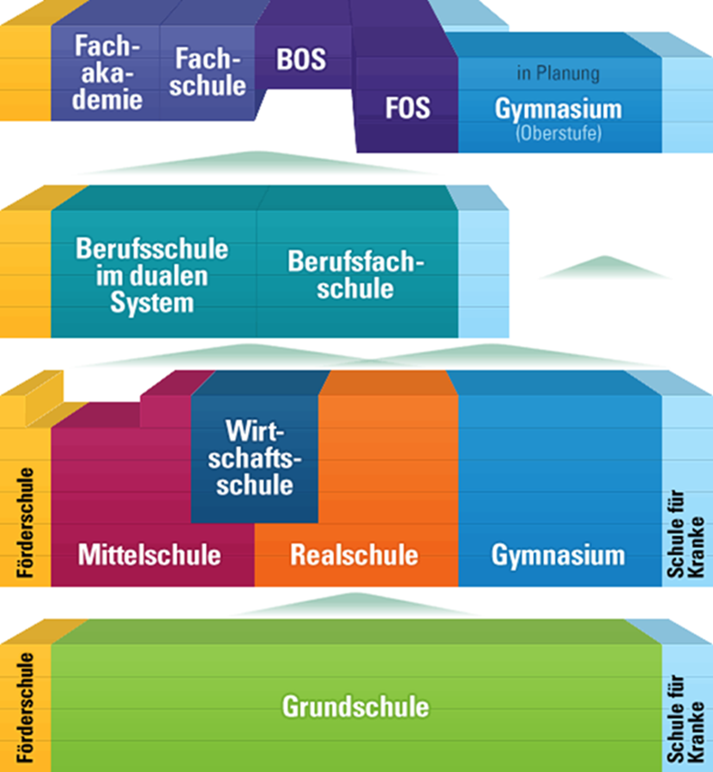
Kein Abschluss ohne Anschluss
Beispiel 1:
- 4 Jahre Grundschule
- 5 Jahre Mittelschule / Quali
- 3 Jahre Ausbildung /Quabi
- 1- 2 Jahre Berufsoberschule
Hochschulreife nach
13 -14 Jahren

Slide 21
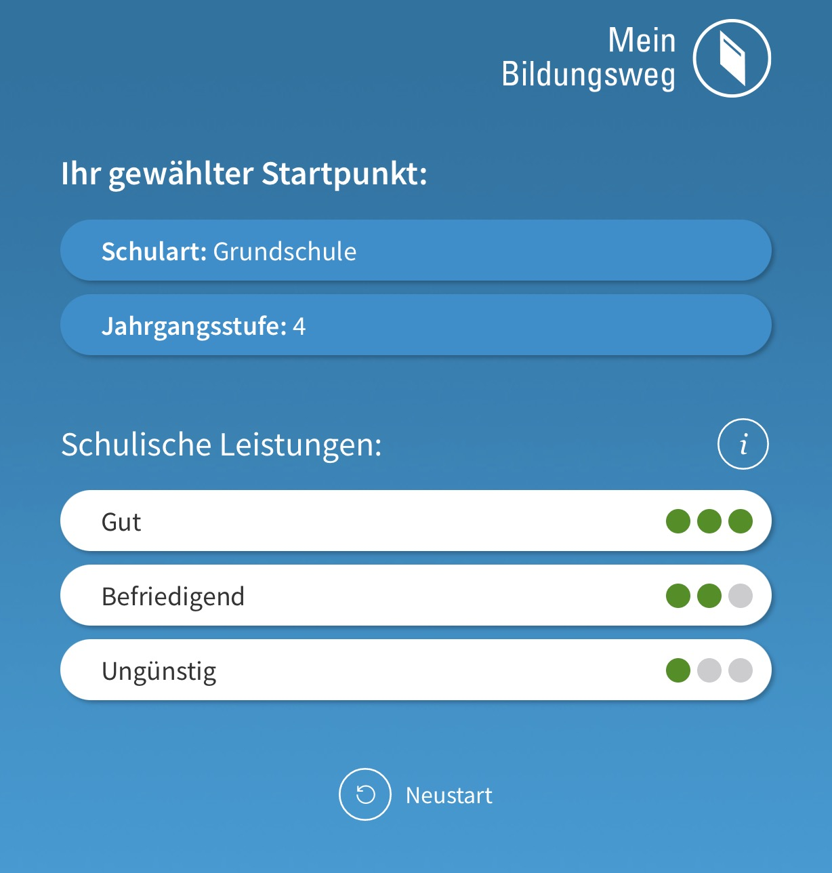
Hilfreiche Informationsquellen
Internet www.meinbildungsweg.de

Slide 22
Zum Schluss..
Irgendwann in den nächsten Jahren wird sich entscheiden, welchen Schulabschluss ihr Kind tatsächlich erreicht –
aber noch nicht in der 4. / 5. / 6. oder ... Klasse!
Ich wünsche Ihrem Kind und Ihnen
den bestmöglichen Schulerfolg!

